Slide 1
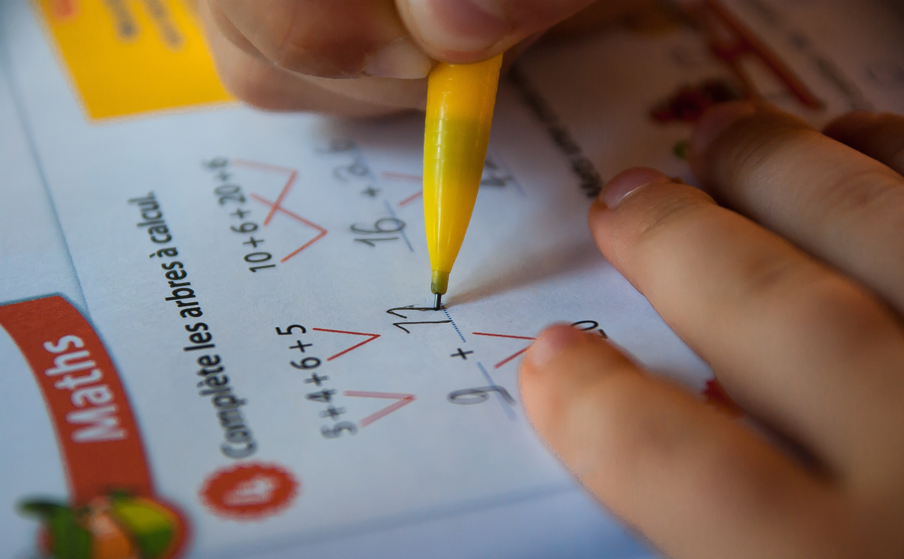
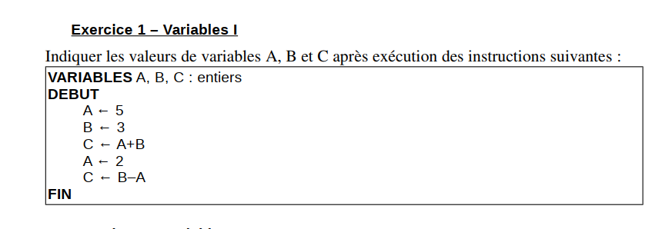
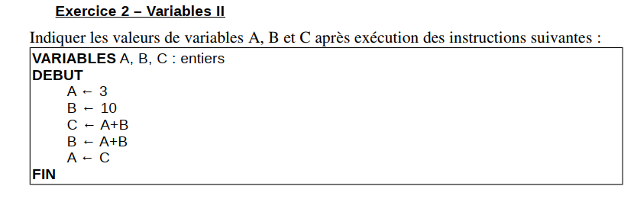

Exercices algorithmiques

Slide 2
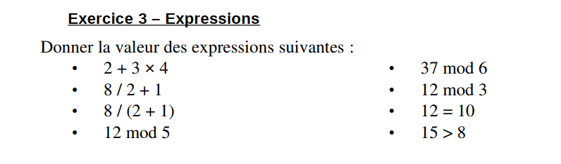
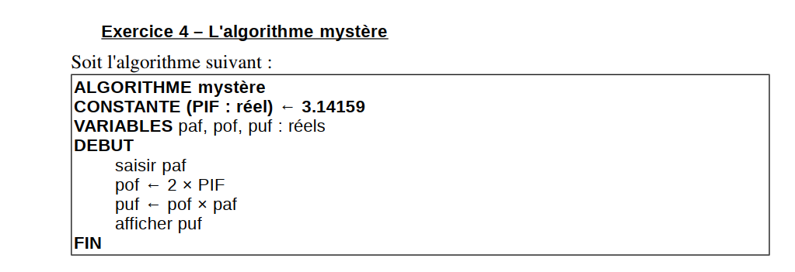
Exercices algorithmiques
1. Quelle principale critique peut­ on formuler à l'encontre de cet algorithme ?
2. Quel est le rôle de cet algorithme ?
3. Ré­écrire cet algorithme plus clairement

Slide 3
Exercices algorithmiques
Exercice 5 –Algorithme aire d’un rectangle
Concevoir un algorithme qui calcule et affiche l'aire d'un rectangle.
La longueur et la largeur du rectangle sont demandées à l'utilisateur

